Slide 1

Trường Đại học Công nghiệp Thực phẩm TP. HCM
Môn học: CÔNG NGHỆ PHẦN MỀM
Đề tài:
PHẦN MỀM QUẢN LÝ TOUR DU LỊCH

Slide 2
THÀNH VIÊN
Phạm Gia Bảo.
Nguyễn Phước Tâm.
Phạm Gia Đạt.
Nguyễn Lê Gia Bảo.

Slide 3
NỘI DUNG
1. GIỚI THIỆU
2. DEMO
3. KẾT LUẬN
1.1. Giới thiệu về đề tài.
1.2. Phân tích đề tài.
1.3. Nghiệp vụ.
1.4. Các mô hình, biểu đồ.
1.5. Giao diện.
Demo ứng dụng Quản lý tour du lịch.
3.1. Đã đạt được.
3.2. Chưa đạt được.
3.3. Định hướng phát triển.

Slide 4
1.
GIỚI THIỆU

Slide 5
Giới thiệu về đề tài
1.1.
1. GIỚI THIỆU

Slide 6
1.1. Giới thiệu về đề tài.
Công ty khảo sát: Saigontourist.
Mục tiêu: Trợ giúp trong việc lưu trữ, tìm kiếm, thêm, xóa, cập nhật các thông tin về tour, thông tin khách hàng, thông tin nhân viên một cách nhanh chóng, chính xác và tiện lợi với giao diện thân thiện, dễ sử dụng.
Phạm vi:
Trong môn học: Công nghệ .NET, CSDL,…
Đề tài chú trọng vào việc quản lý: Tour, nhân viên, địa điểm du lịch, các loại phương tiện và quản lý thông tin khách hàng.
1. GIỚI THIỆU

Slide 7
Phân tích đề tài
1.2.
1. GIỚI THIỆU

Slide 8
1.2. Phân tích đề tài.
1.2.1. Yêu cầu hệ thống:
Có giao diện thân thiện, dễ sử dụng.
Cho phép lưu trữ các thông tin về tour, địa điểm tham quan, đại lý, phương tiện, khách sạn, thông tin khách hàng và thông tin nhân viên.
Giúp khách hàng tìm kiếm thông tin của tour du lịch một cách nhanh chóng, dễ dàng và chính xác.
Giúp nhân viên quản lý dễ dàng thống kê, quản lý thông tin của nhân viên trong công ty.
1. GIỚI THIỆU

Slide 9
1.2. Phân tích đề tài.
1.2.2. Quy trình nghiệp vụ:
Giới hạn ở phạm vi tương tác giữa:
Khách hàng.
Nhân viên.
1. GIỚI THIỆU

Slide 10
1.2. Phân tích đề tài.
1.2.2. Quy trình nghiệp vụ:
Khách hàng:
Tạo tài khoản từ phần mềm.
Xem thông tin cá nhân.
Thay đổi mật khẩu (nếu cần).
Xem các tour hiện có của công ty, lựa chọn tour, phương tiện, khách sạn,...
Sau đó đặt vé và thanh toán.
1. GIỚI THIỆU

Slide 11
1.2. Phân tích đề tài.
1.2.2. Quy trình nghiệp vụ:
Nhân viên:
Mỗi nhân viên sẽ có 1 tài khoản được công ty cấp (tùy vào quyền hạn và chức vụ).
Xem thông tin cá nhân.
Thay đổi mật khẩu (nếu cần).
Quản lý thông tin khách hàng, thông tin tour, phương tiện, khách sạn, doanh thu, và quản lí vé của các tour khách hàng đặt,...
1. GIỚI THIỆU

Slide 12
Chức năng
1.3.
1. GIỚI THIỆU

Slide 13
1.3. Chức năng.
1.3.1. Quản lý hệ thống:
Mỗi người dùng sẽ có một tài khoản (gồm Username và Password) để đăng nhập tùy theo chức vụ và quyền hạn.
Thoát khỏi chương trình.
1. GIỚI THIỆU

Slide 14
1.3. Chức năng.
1.3.2. Quản lý danh mục:
Quyền hạn khách hàng.
Quyền hạn nhân viên.
1. GIỚI THIỆU

Slide 15
1.3. Chức năng.
1.3.2. Quản lý danh mục:
Quyền hạn khách hàng
Quản lý thông tin khách hàng:
Quản lý thông tin cá nhân khách hàng.
Thay đổi mật khẩu tài khoản của khách hàng.
1. GIỚI THIỆU

Slide 16
1.3. Chức năng.
1.3.2. Quản lý danh mục:
Quyền hạn khách hàng
Tour:
Tìm kiếm tour.
Xem thông tin tour.
Đặt tour mới.
1. GIỚI THIỆU

Slide 17
1.3. Chức năng.
1.3.2. Quản lý danh mục:
Quyền hạn nhân viên
Quản lý khách hàng:
Quản lý thông tin khách hàng.
Thêm mới, sửa và xóa thông tin khách hàng khỏi CSDL.
1. GIỚI THIỆU

Slide 18
1.3. Chức năng.
1.3.2. Quản lý danh mục:
Quyền hạn nhân viên
Quản lý tour:
Tìm kiếm Tour.
Xem thông tin Tour.
Tạo tour mới, sửa và xóa thông tin Tour.
1. GIỚI THIỆU

Slide 19
1.3. Chức năng.
1.3.2. Quản lý danh mục:
Quyền hạn nhân viên
Quản lý nhân viên (quyền hạn của nhân viên quản lý):
Xem thông tin nhân viên.
Thêm mới, sửa và xóa thông tin nhân viên khỏi CSDL.
Thay đổi mật khẩu tài khoản của nhân viên.
1. GIỚI THIỆU

Slide 20
1.3. Chức năng.
1.3.2. Quản lý danh mục:
Quyền hạn nhân viên
Quản lý địa điểm tham quan:
Tìm kiếm địa điểm.
Xem thông tin địa điểm.
Thêm địa điểm mới, sửa, xóa địa điểm tham quan.
1. GIỚI THIỆU

Slide 21
1.3. Chức năng.
1.3.2. Quản lý danh mục:
Quyền hạn nhân viên
Quản lý phương tiện:
Xem thông tin phương tiện.
Thêm mới phương tiện.
Xóa thông tin phương tiện.
1. GIỚI THIỆU

Slide 22
1.3. Chức năng.
1.3.2. Quản lý danh mục:
Quyền hạn nhân viên
Quản lý khách sạn:
Xem thông tin khách sạn.
Thêm mới khách sạn.
Xóa thông tin khách sạn.
1. GIỚI THIỆU

Slide 23
Các mô hình, biểu đồ
1.4.
1. GIỚI THIỆU

Slide 24
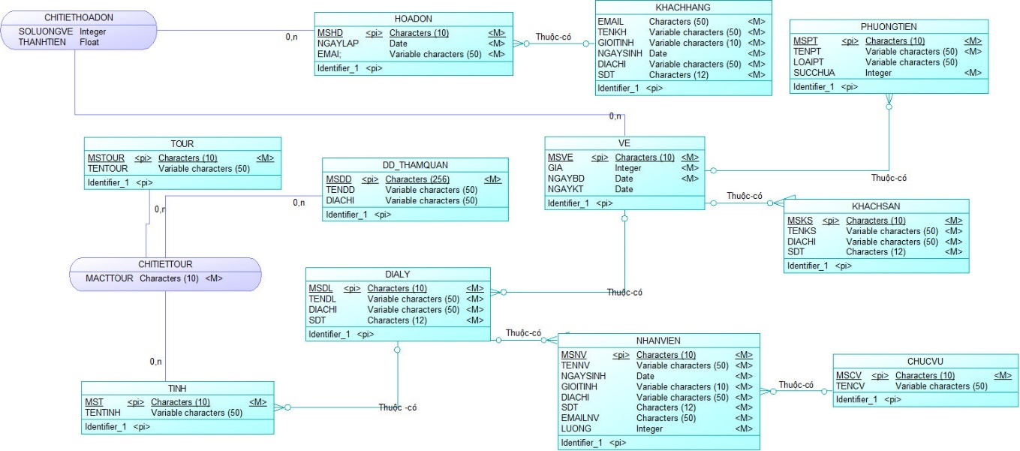
1.4. Các mô hình, biểu đồ.
1.4.1. Mô hình ERD:
1. GIỚI THIỆU

Slide 25
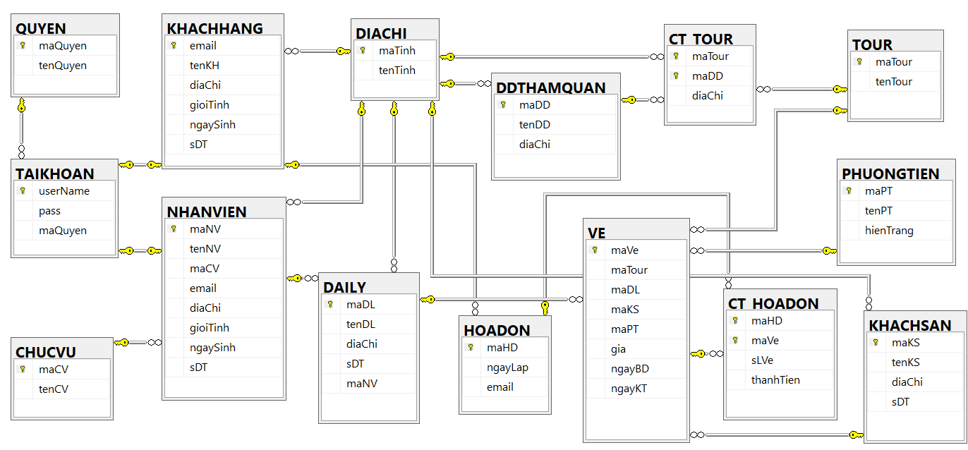
1.4. Các mô hình, biểu đồ.
1.4.2. Sơ đồ quan hệ:
1. GIỚI THIỆU

Slide 26
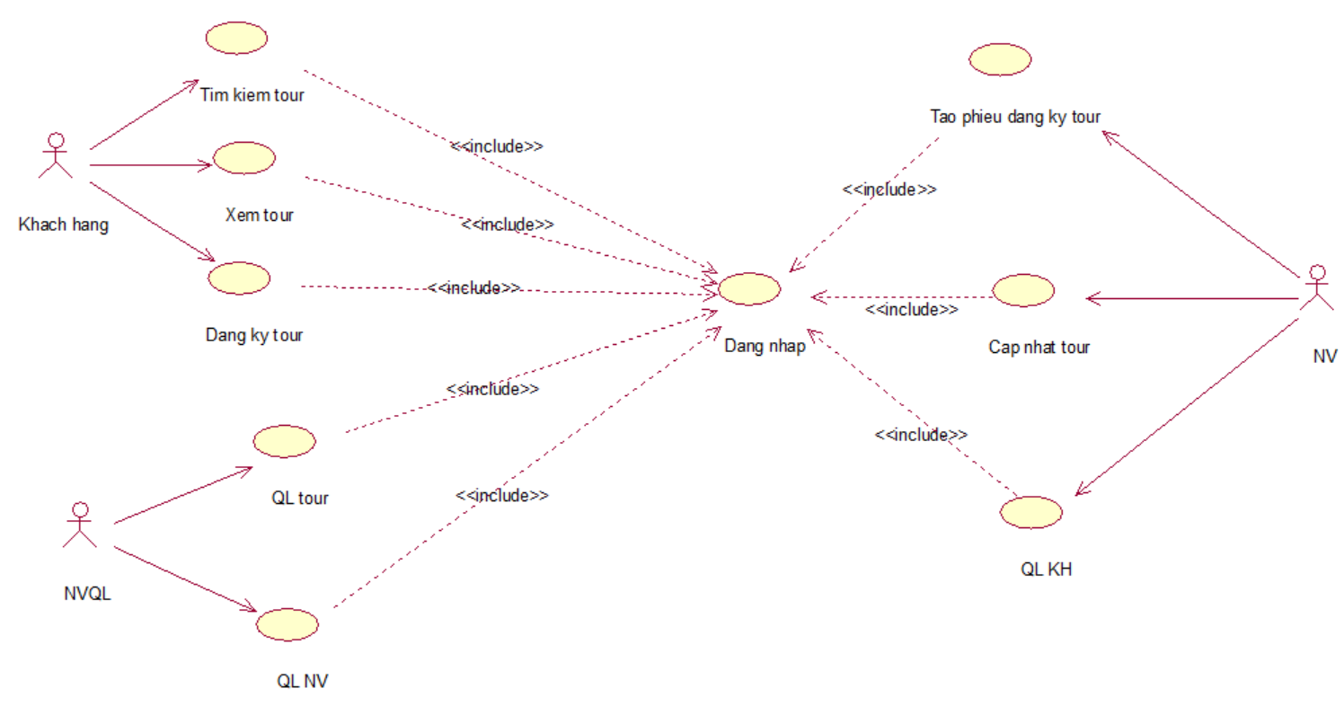
1.4. Các mô hình, biểu đồ.
1.4.3. Sơ đồ use case hệ thống:
1. GIỚI THIỆU

Slide 27
Giao diện
1.5.
1. GIỚI THIỆU

Slide 28
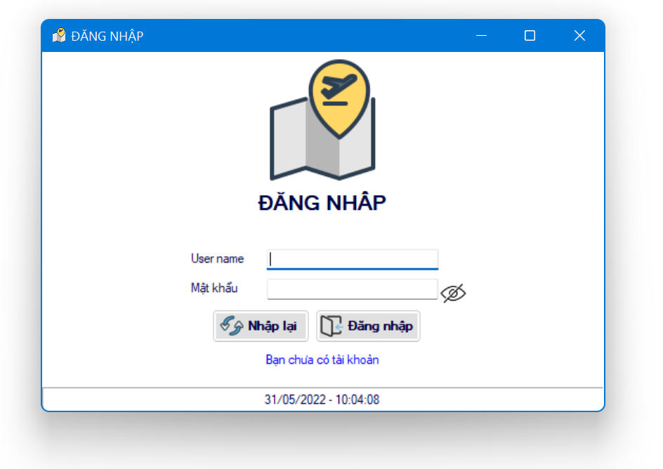
1.5. Giao diện.
1.5.1. Đăng nhập:
1. GIỚI THIỆU

Slide 29
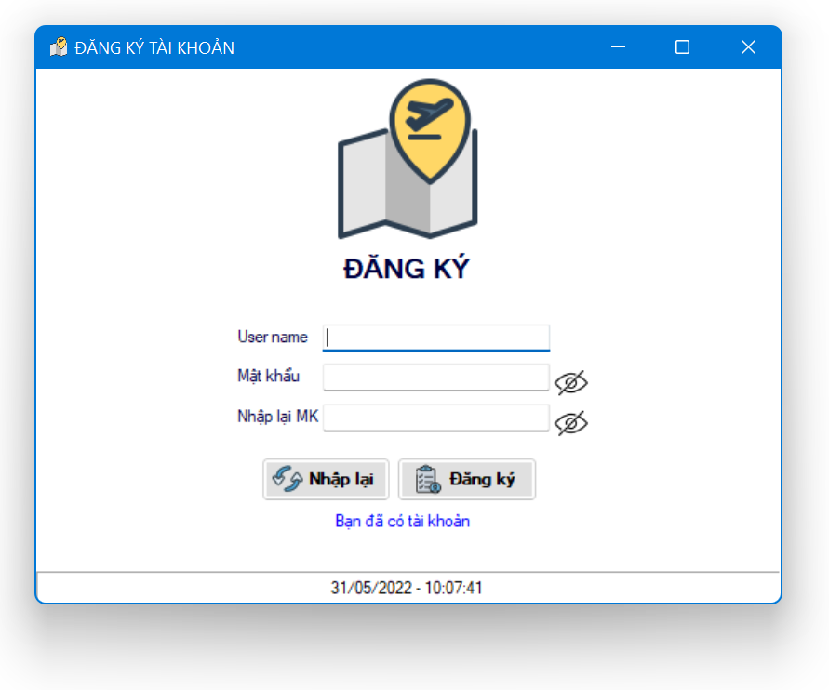
1.5. Giao diện.
1.5.2. Đăng ký:
1. GIỚI THIỆU

Slide 30
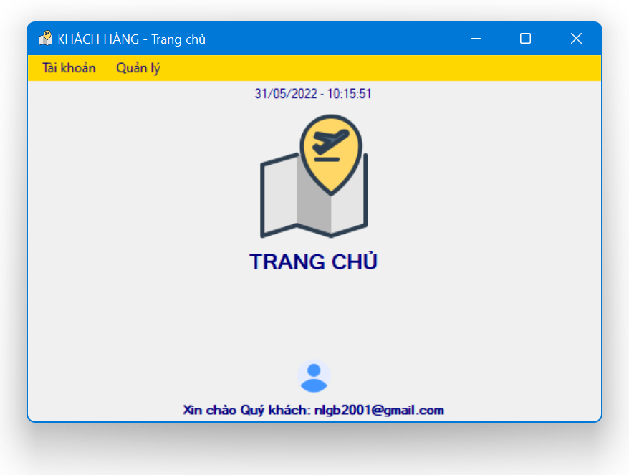
1.5. Giao diện.
1.5.3. Trang chủ (Khách hàng):
1. GIỚI THIỆU

Slide 31
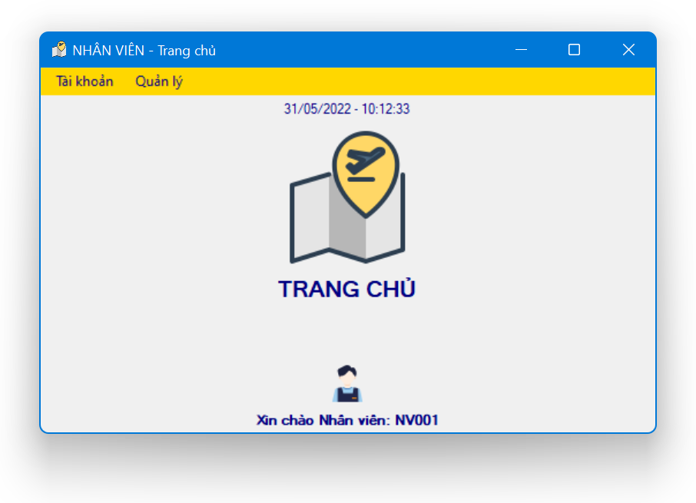
1.5. Giao diện.
1.5.4. Trang chủ (Nhân viên):
1. GIỚI THIỆU

Slide 32
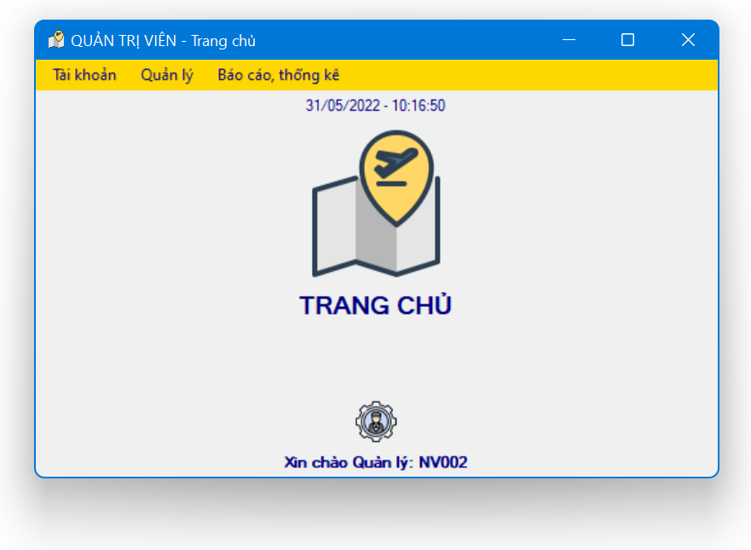
1.5. Giao diện.
1.5.5. Trang chủ (Quản lý):
1. GIỚI THIỆU

Slide 33
2.
DEMO
Demo ứng dụng minh họa

Slide 34
3.
KẾT LUẬN
Những thiếu sót và những gì đã làm được của đề tài

Slide 35
3. Kết luận.
3.1. Đã đạt được:
Thiết kế được các sơ đồ use case nghiệp vụ, sơ đồ use case hệ thống, sơ đồ ERD và phát triển thành mô hình quan hệ.
Xây dựng ứng dụng với các chức năng cơ bản (thêm, xóa, sửa).
1. GIỚI THIỆU

Slide 36
3. Kết luận.
3.2. Chưa đạt được:
Giao diện chưa được bắt mắt.
Các chức năng còn đơn giãn.
1. GIỚI THIỆU

Slide 37
3. Kết luận.
3.3. Định hướng phát triển:
Phát triển ứng dụng trên nhiều nền tảng (mobile, web,…)
Tinh chỉnh giao diện thân thiện, dễ dàng thao tác.
Thêm hình ảnh minh họa cho mỗi tour du lịch thu hút khách hàng.
1. GIỚI THIỆU

Slide 38
Thanks!
Any questions?
Môn học: Công nghệ phần mềm.
Đề tài: Phần mềm quản lý tour du lịch.
Nhóm thực hiện: 05.

